Slide 1
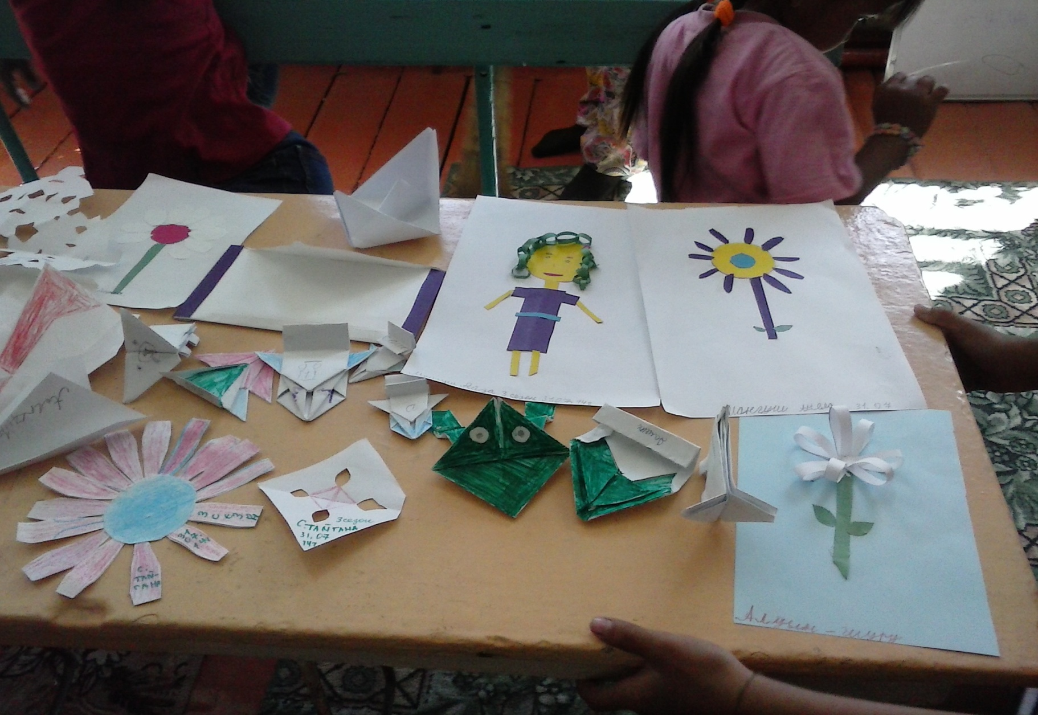
Подделки ко дню матери

Slide 2
Наши знаменитые футболисты

Slide 3
Отличник класса, участник президентской елки

